Slide 1
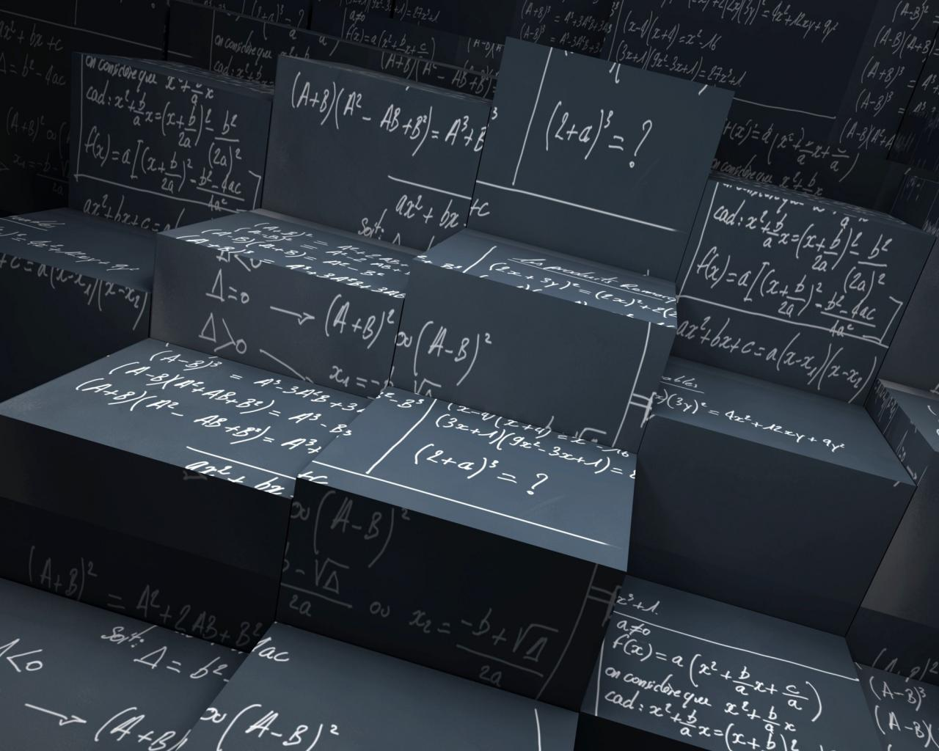
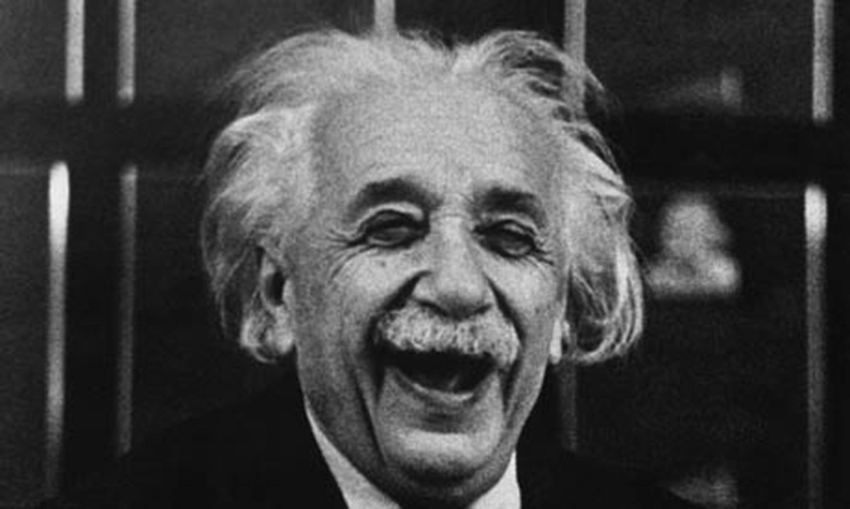

Наукові відкриття 19 століття
Підготував Венцеславський Данило

Slide 2
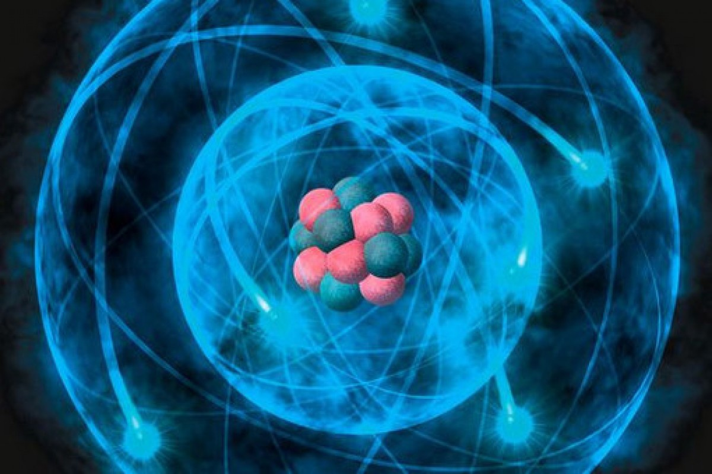
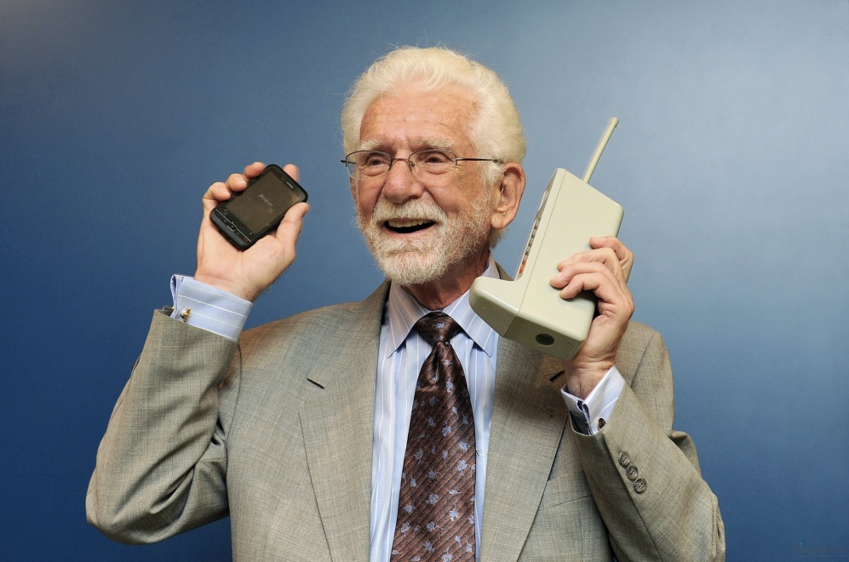


Фізика і електротехніка
Ключовою особливістю в розвитку науки цього періоду є широке застосування електрики у всіх галузях виробництва. І люди вже не могли відмовитися від використання електрики, відчувши її істотні переваги. Багато наукових відкриттів було саме в цій галузі фізики. У той час вчені почали вивчати предметно електромагнітні хвилі та їх вплив на різні матеріали. Розпочалося впровадження електрики в медицину.

Slide 3
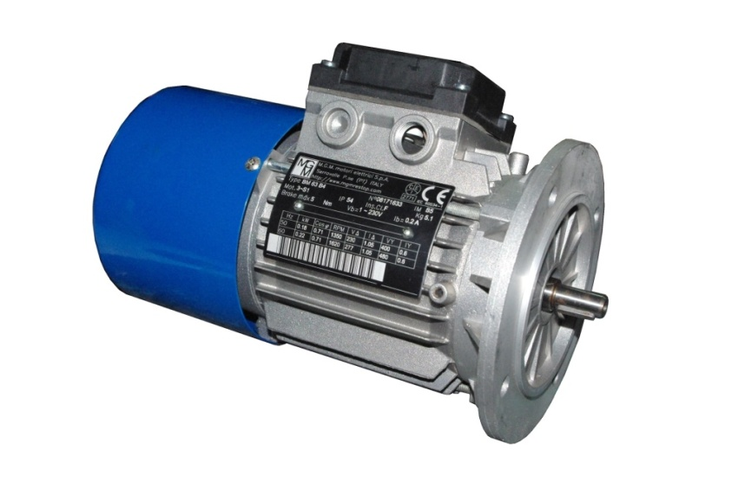
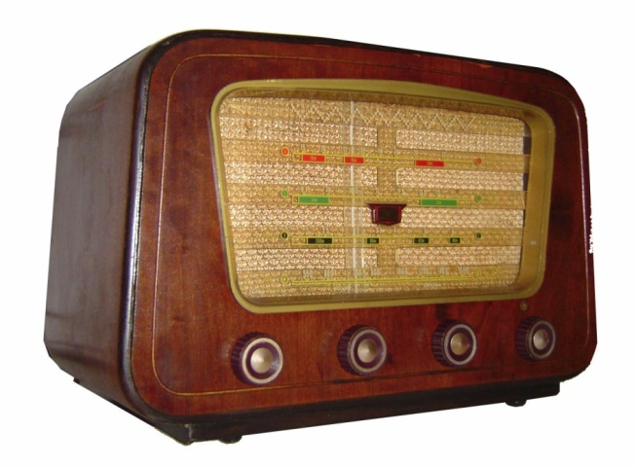
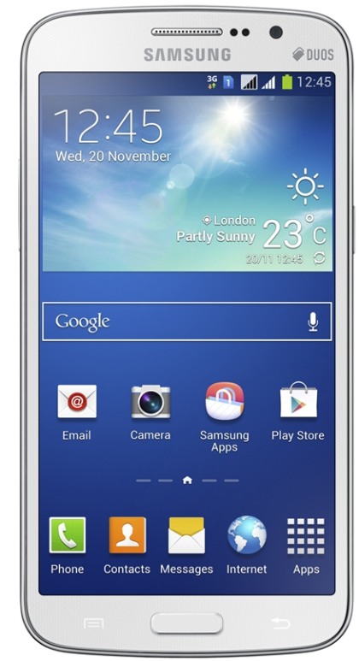
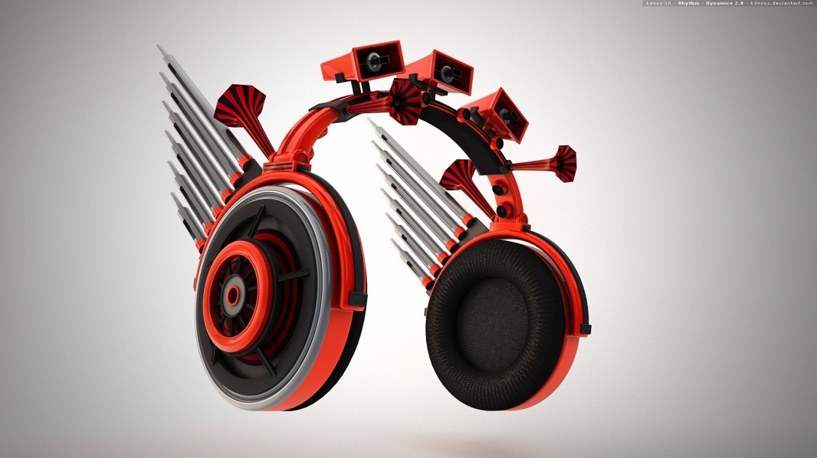

Slide 4

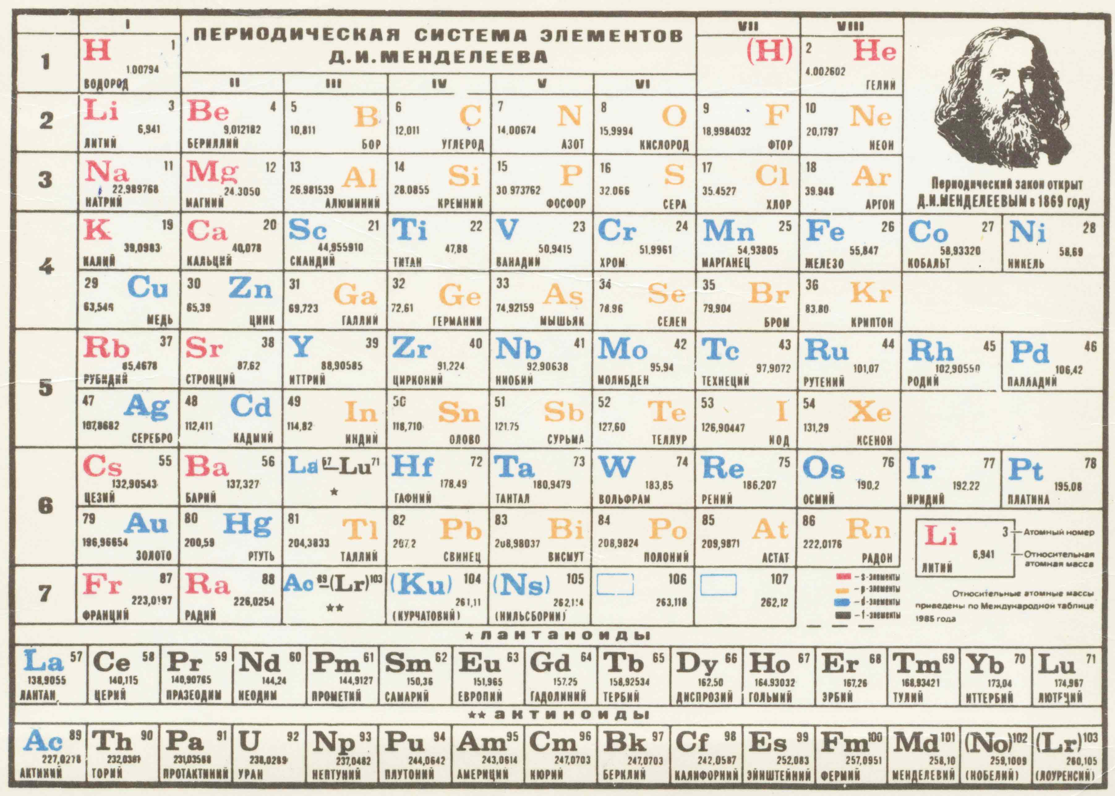
Хімія
У галузі хімії в 19 столітті самим значним було відкриття Д.І. Менделєєвим Періодичного закону. На основі цього відкриття була розроблена таблиця хімічних елементів, яку Менделєєв побачив уві сні. Потім у відповідності з цією таблицею він припустив, що існують ще невідомі тоді хімічні елементи. Передбачені хімічні елементи скандій, галій і германій згодом були відкриті в період з 1875 по 1886 рр.

Slide 5

Астрономія
ХІХ ст. було століттям становлення та стрімкого розвитку ще однієї галузі науки — астрофізики. Астрофізика — це розділ астрономії, який вивчає властивості небесних тіл. Цей термін з'явився в середині 60-х років 19-го століття. Біля її витоків стояв німецький професор Лейпцизького університету астроном Іоганн Фрідріх Карл Целльнер. Головні методи дослідження, що використовуються в астрофізиці — це фотометрія, фотографія і спектральний аналіз. Одним з винахідників спектрального аналізу є Кірхгоф. Він проводив перші дослідження спектру Сонця. В результаті цих досліджень у 1859 р. йому вдалося одержати малюнок сонячного спектру і більш точно визначити хімічний склад Сонця.

Slide 6
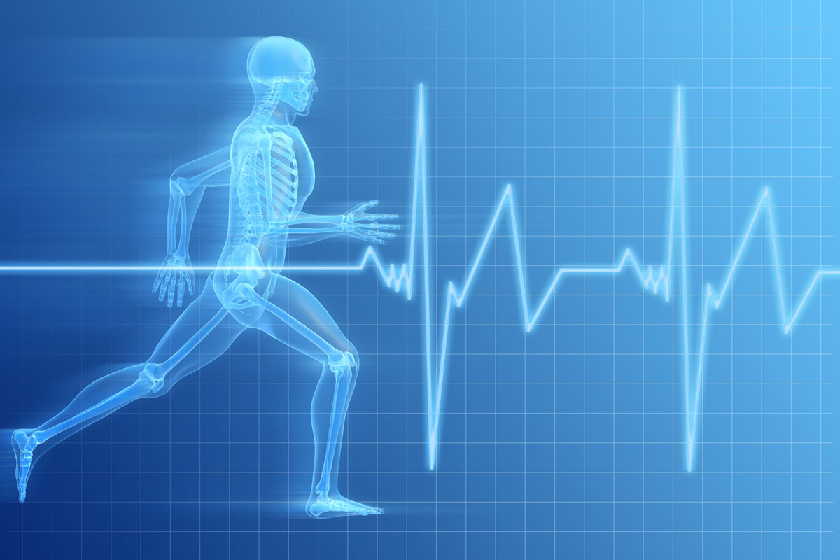

Медицина і біологія
З приходом 19 століття наука починає розвиватися з небаченою досі швидкістю. Наукових відкриттів здійснюється стільки, що важко детально їх відстежити. Медицина і біологія в цьому не відстають. Найбільш значний внесок у цій області зробили німецький мікробіолог Роберт Кох, французи медик Клод Бернар і хімік-мікробіолог Луї Пастер.

Slide 7
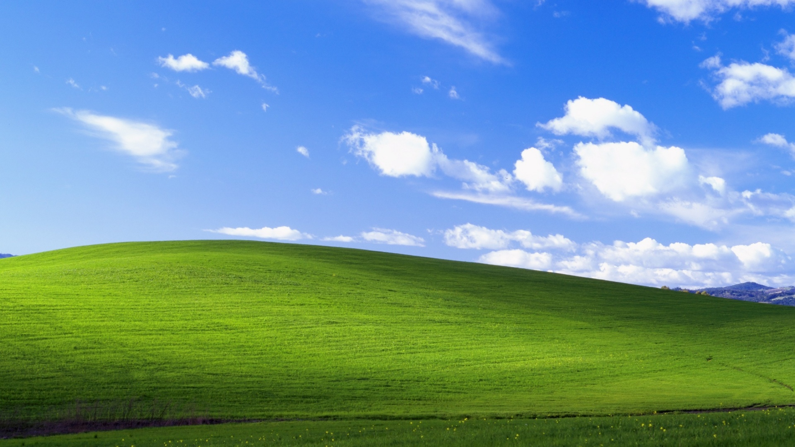
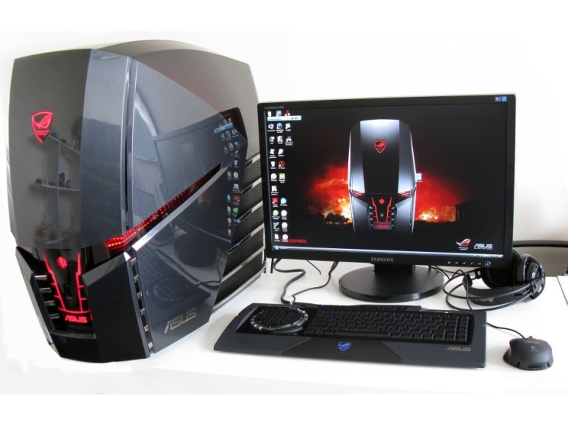
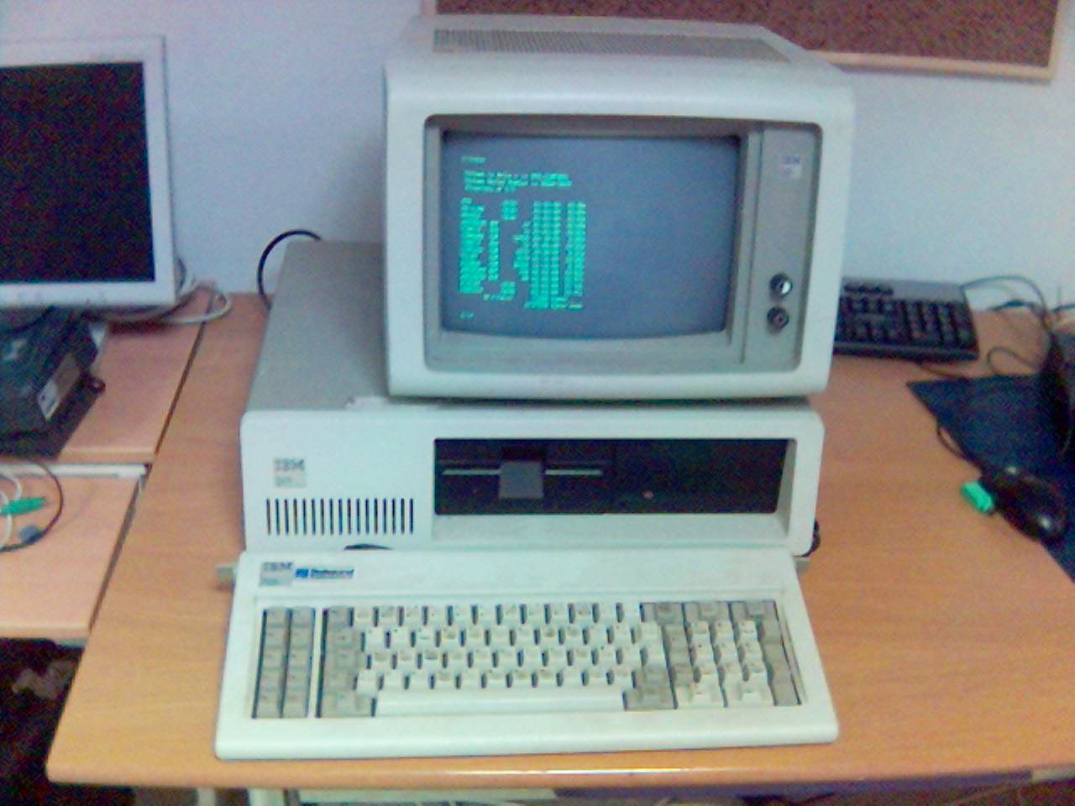
Комп’ютери
Хоча вважається, що перший комп'ютер з'явився в 20 столітті, але вже в XIX столітті були побудовані перші прообрази сучасних верстатів з числовим програмним управлінням. Жозеф Марі Жаккар, французький винахідник, в 1804 році придумав спосіб програмування роботи ткацького верстата. Суть винаходу полягала в тому, що ниткою можна було керувати, використовуючи перфокарти з отворами в певних місцях, в яких передбачалося нанести нитку на тканину.

Slide 8
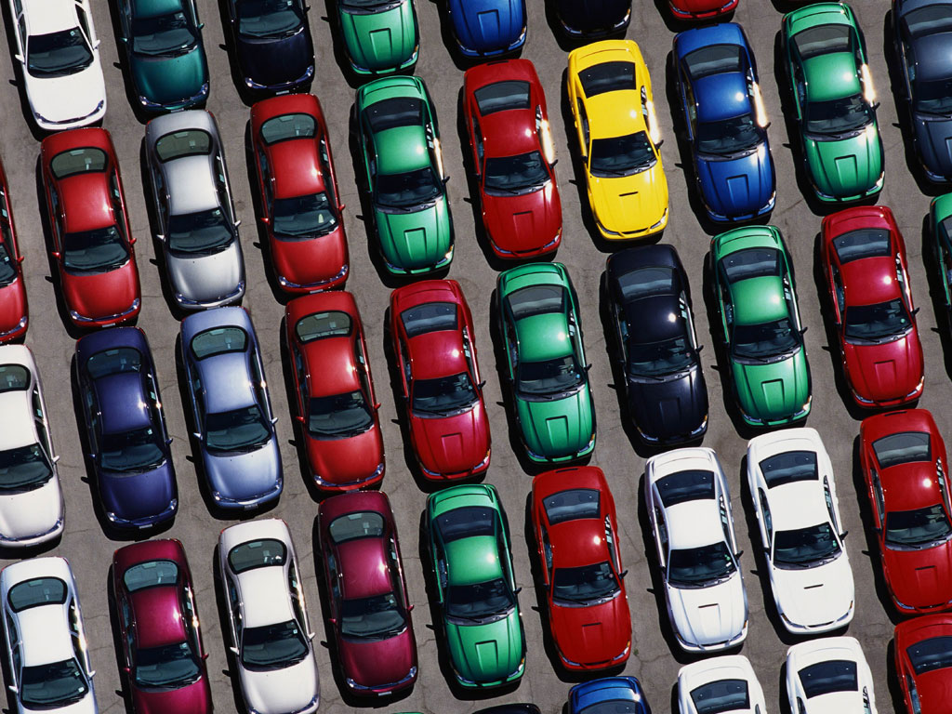
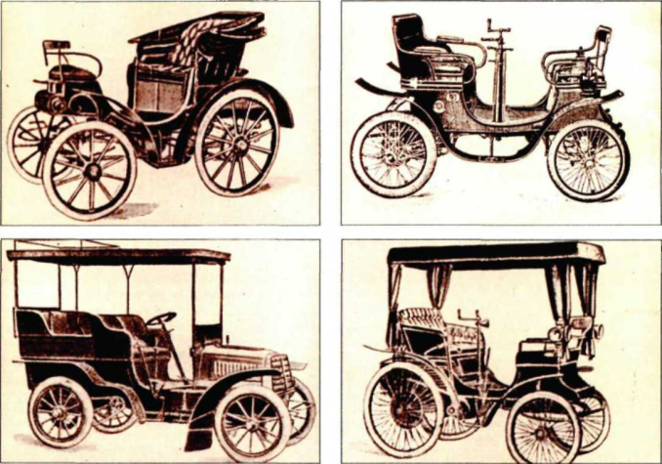
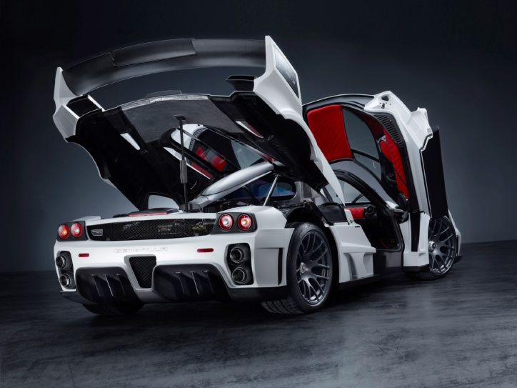
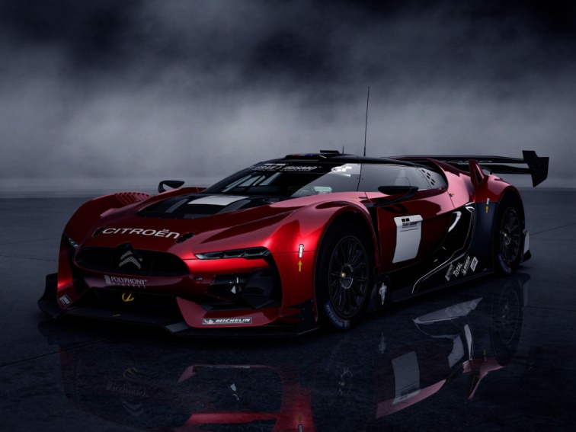
Машинобудування і промисловість
Вже на початку 19-го століття почався поступовий переворот у машинобудуванні. Олівер Еванс був одним з перших, хто у 1804 році у Філадельфії (США) продемонстрував автомобіль з паровим двигуном.

